Slide 1
教育资源管理平台 -- 智能出题对接方案
专业、协作、速度
网龙工程院

Slide 2
现状
智能出题作为一种服务，提供实时的算法。
智能出题服务需要缓存请求算法产生的习题信息。
智能出题产生的临时习题需要通过业务端的选择操作进行入库。
资源门户通过审核智能出题的资源，进行101入库。
其他业务系统通过终端用户的选择进入个人库。
对于业务系统，依然对接LCMS的习题接口。
内部实现由LCSM适配到智能出题服务。

Slide 3
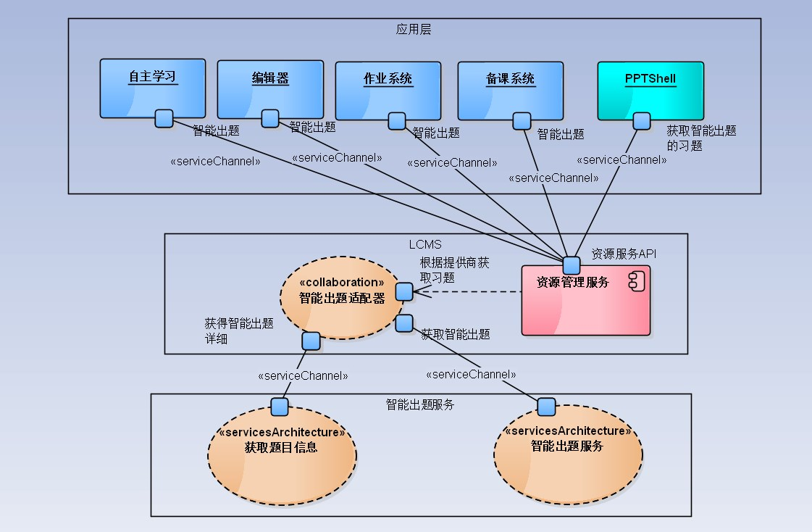
服务架构

Slide 4
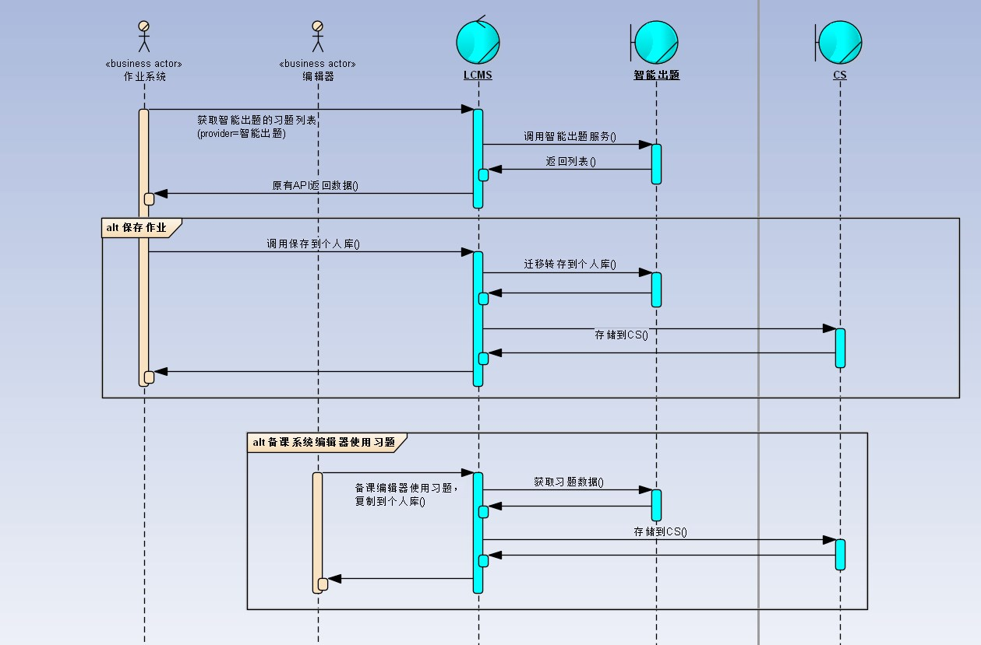
处理流程

Slide 5
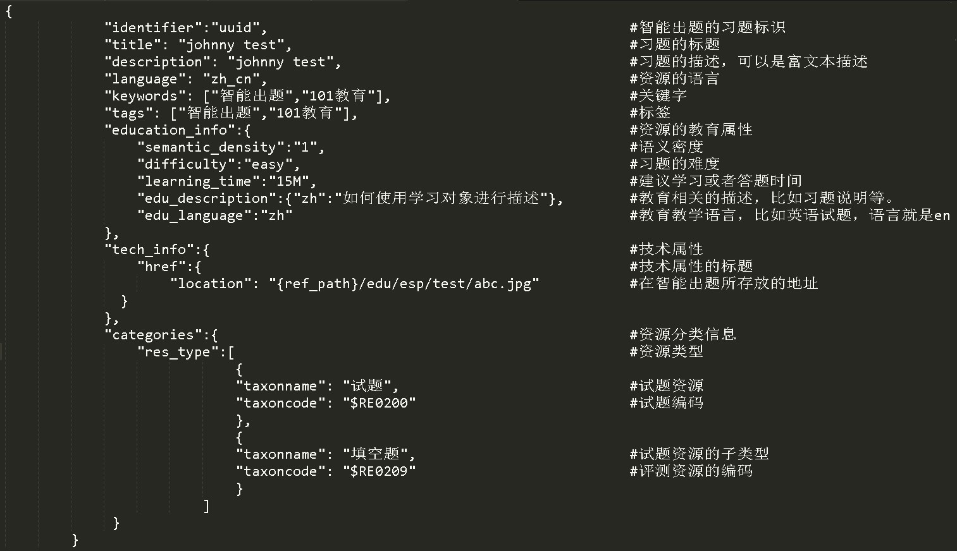
智能出题提供的元数据信息

Slide 6
智能出题提供的资源文件数据结构

Slide 7
Roadmap
接口适配：2天。
服务对接：1天。
测试：2天。
集成测试：1天。
人员需求：lcms 2人，智能出题：2人，QA：2人

Slide 8
谢谢！

